Slide 1
Benefiz
bei PEKANA

Slide 2
Mit Kunst Kindern Helfen
Im Sommer reifte der in Kißlegg lebenden Künstlerin Gisela Wegner-Gamerdinger die Idee, Bilder aus ihrem riesigen Fundus für einen guten Zweck zu spenden.
Ihre Werke sind geprägt durch eine große Variation verschiedener Techniken.
In ihrer Malerei wendet sich die Künstlerin häufig Motiven aus ihrer unmittelbaren Umgebung zu.
Die Eindrücke aus ihren zahlreichen Aufenthalten in der Bretagne finden in farbig bewegten Bildern und Collagen ihren Inhalt.
Sie können bei der Benefiz-Ausstellung in den Geschäftsräumen von PEKANA am Samstag, 25. April die ausgestellten Werke kaufen.
Die Bilder können auch über das Internet unter www.pekana.de ausgesucht und bestellt werden.
Fragen und Angebote an: nn@gmx.de
Die Erlöse erhalten zu 100 % die Kinderstiftung Allgäu und das Kinder-Hospiz St. Nikolaus.

Slide 3
Eine Sache die Verbindet

Slide 4
Eine Sache die Verbindet

Slide 5
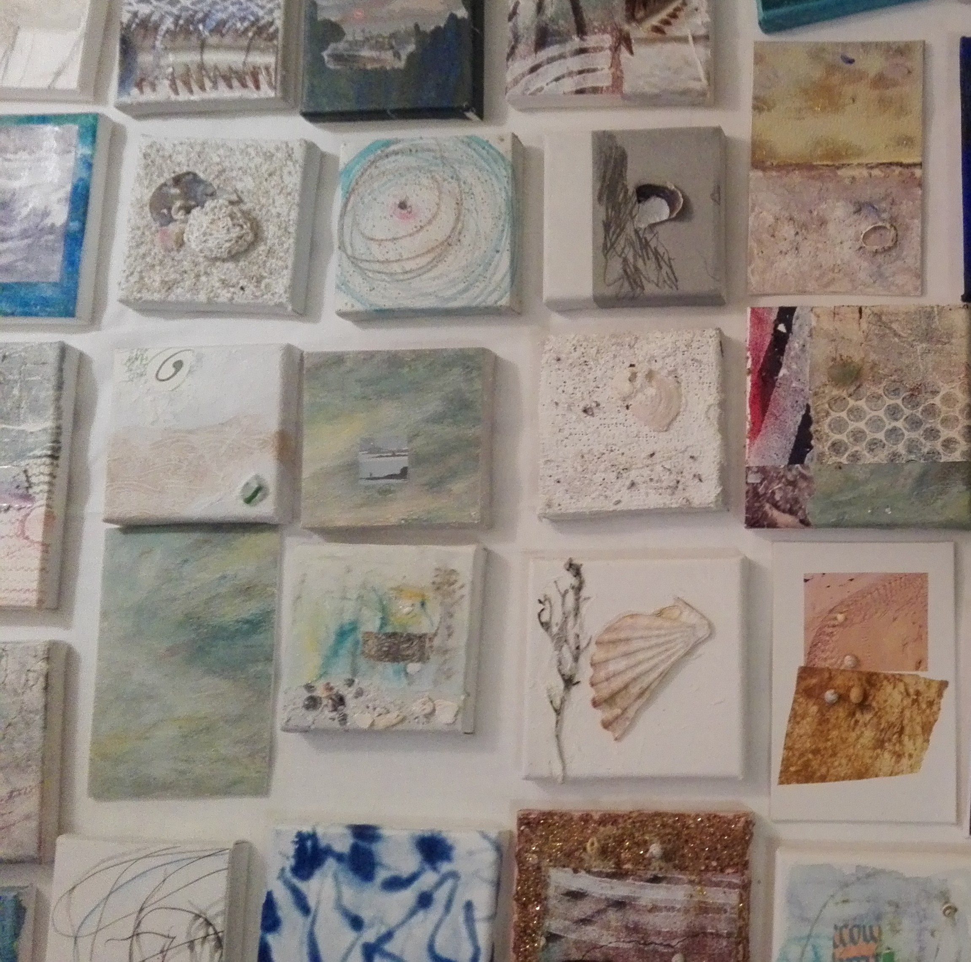
Kunst für Alle
Gisela Wegner-Gamerdinger hat zusammen mit Katharina Beyersdorff eine Auswahl getroffen, die für jeden erschwinglich ist. Es sind schmucke kleine Hingucker, die für 25 Euro erworben werden können, aber auch größere Werke, die in Wohnräume, Galerien und auch in Praxisräume für Blickpunkte sorgen.

Slide 6
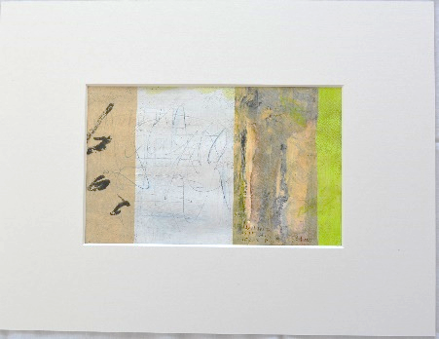
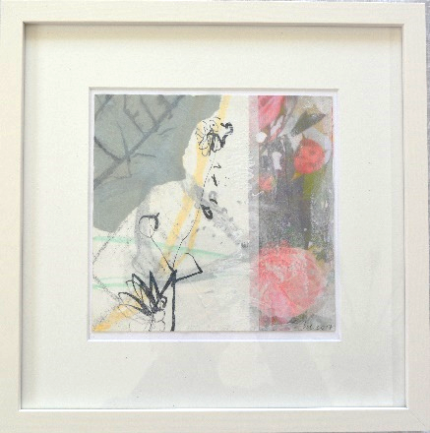
Jahreszeiten
01.Frühling
Größe: 40 x 50 Maltechnik: Acryl, Collage
Preis:
02. Sommer 1 2017
Größe: 32 x 32
Maltechnik: Zeichnung,
Collage
Preis:

Slide 7
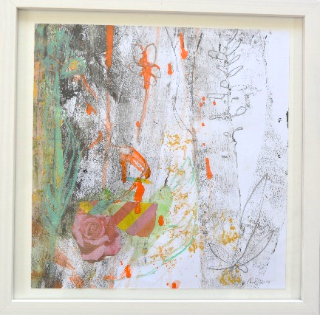
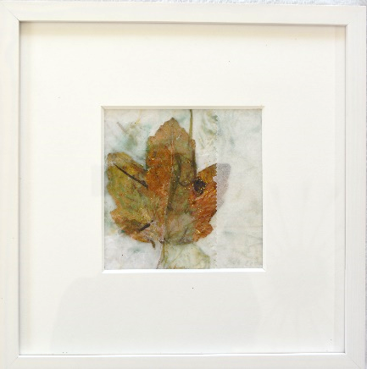
Jahreszeiten
03. Sommer 2 2014
Größe: 32 x 32
Maltechnik: Zeichnung Collage
Preis:
04. Herbst 1 2017
Größe: 32 x 32
Maltechnik: Collage in Wachs
Preis:

Slide 8
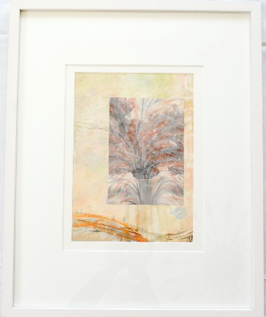
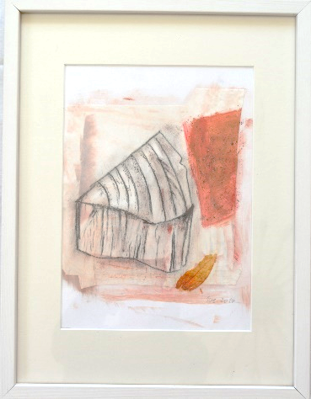
Jahreszeiten
05. Herbst 2 2014
Größe: 52 x 42
Maltechnik: Collage
Preis:
06. Herbst 3 2014
Größe 52x42
Maltechnik: Zeichnung, Collage
Preis:

Slide 9
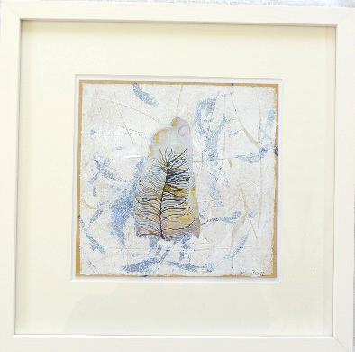
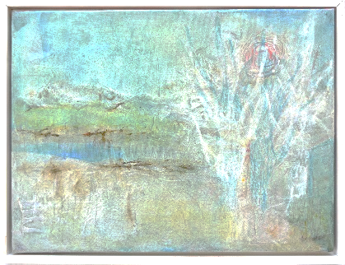
Jahreszeiten
07. Winter 1 2012
Grüße: 32 x 32
Maltechnik: Collage
Preis:
08. Winter 2 2010
Größe: 33 x 43
Maltechnik: Collage - Acryl
Preis:

Slide 10
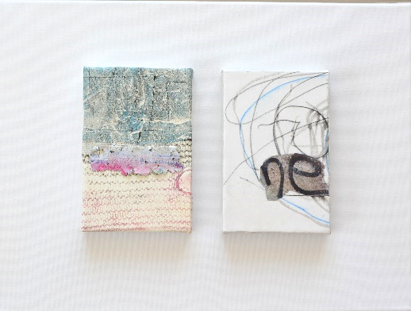
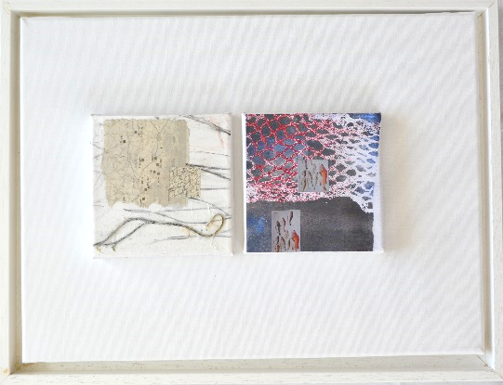
Fundstücke „maritim“
09. Findling 1 2019
Größe: 33 x 43
Maltechnik: Collage
Preis:
10. Findling 2 2019
Größe: 22 x 43
Maltechnik: Druck,Collage
Preis:

Slide 11
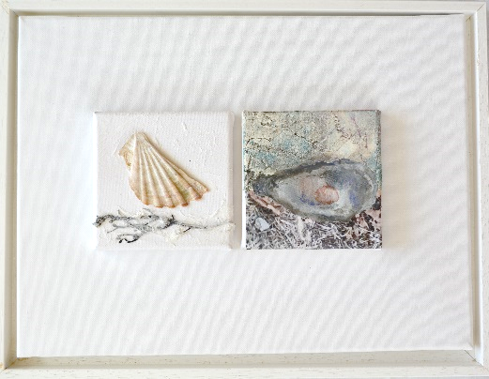
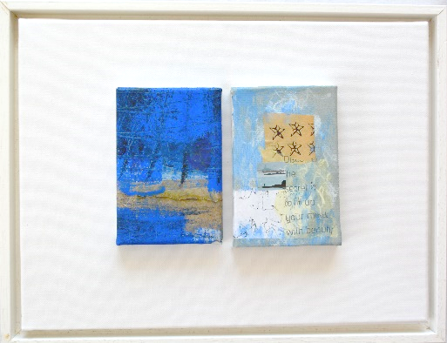
Fundstücke „maritim“
11. Findling 3 2019
Größe: 33 x 43
Maltechnik: Zeichnung, Collage
Preis:
12. Findling 4 2019
Größe: ??
Maltechnik: Acryl, Collage
Preis:

Slide 12
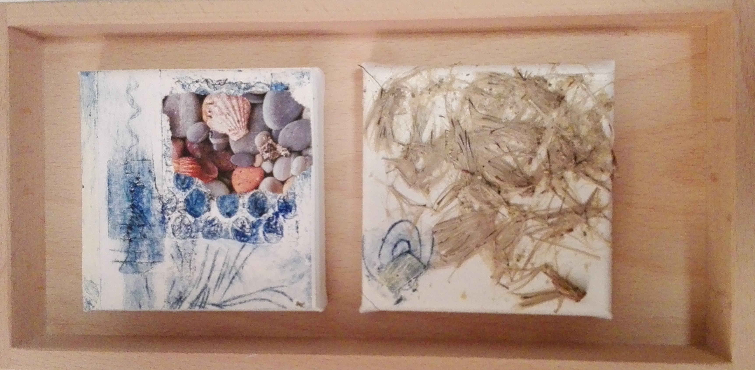
Fundstücke „maritim“

Slide 13
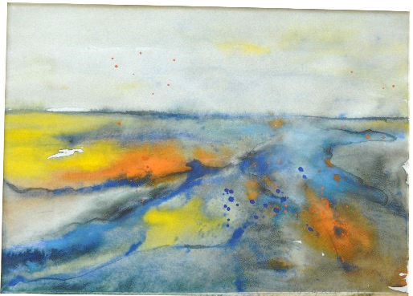
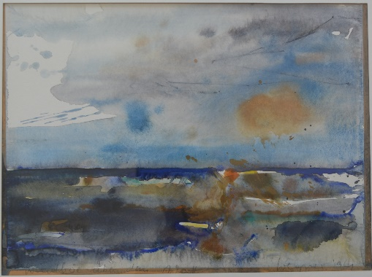
maritim
13. Meer 1 1994
Größe: 28 x 39
Maltechnik: Aquarell
Preis:
14. Meer 2 1994
Größe: 33 x 45
Maltechnik: Aquarell
Preis:

Slide 14
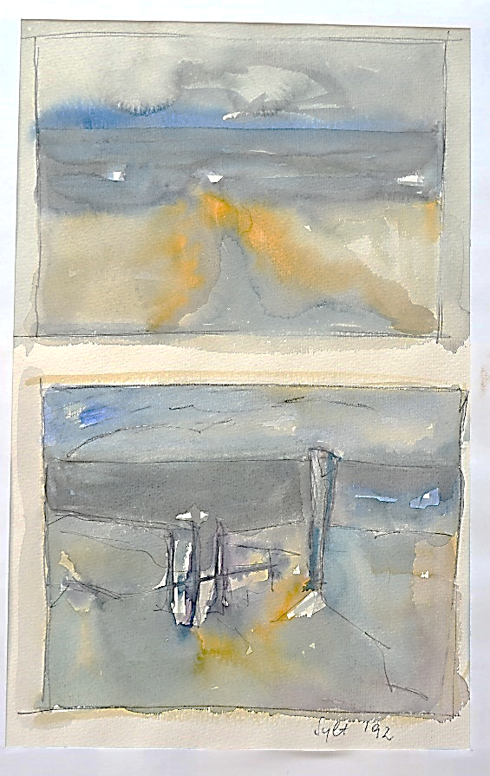
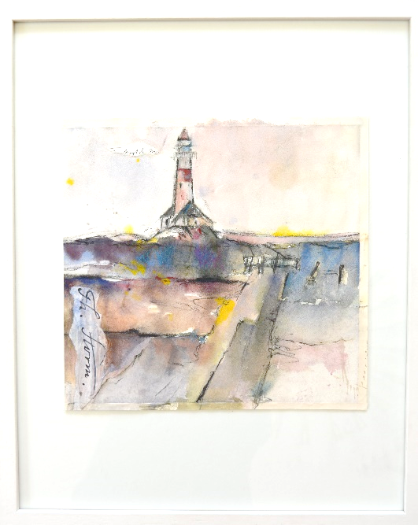
maritim
15. Sylt Diptychon 1992
Größe je : 42 x 26
Maltechnik: Aquarell, Zeichnung
Preis:
16. Leuchtturm 1994
Größe: 29 x 30
Maltechnik: Zeichnung, Aquarell, Collage
Preis:

Slide 15
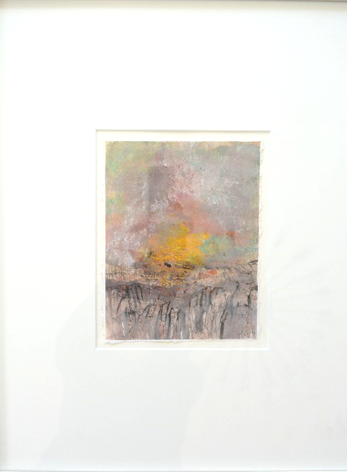
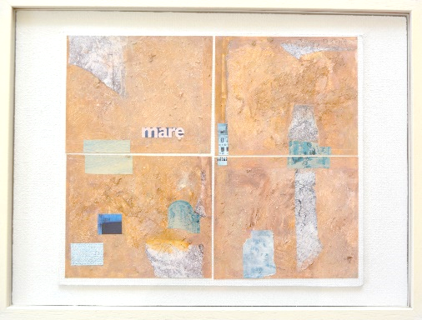
maritim
17. Meeresküste 2014
Größe: 21 x 16
Maltechnik: Acryl
Preis:
18. Mare 2004
Größe: 25 x 30
Maltechnik: Acryl, Collage
Preis:

Slide 16
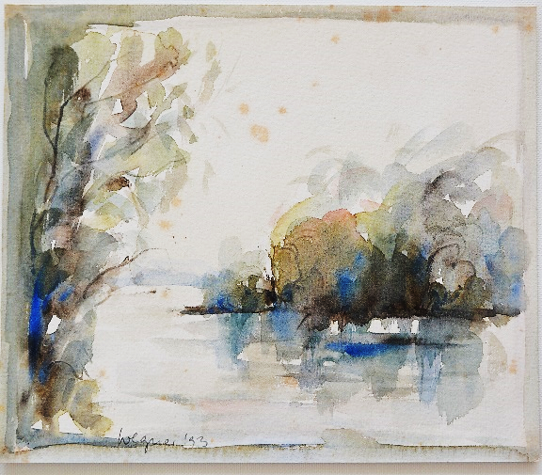
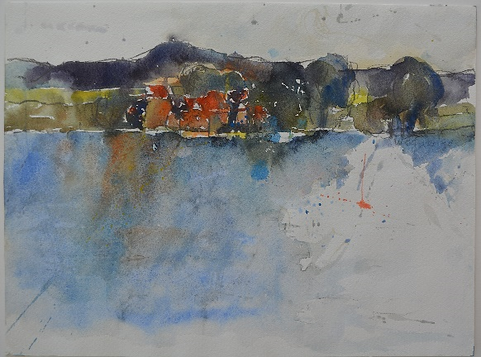
MARITIM
19. Bodensee 1 1993
Größe: 21 x 25
Maltechnik: Aquarell
Preis:
20. Bodensee 2 Martelfingen 1993
Größe: 30 x 40
Maltechnik: Aquarell
Preis:

Slide 17
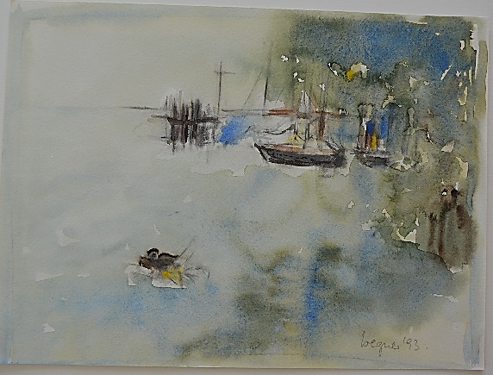
Maritim
21. Bodensee 3 1993
Größe: 25 x 34
Maltechnik: Aquarell
VK-Preis:

Slide 18
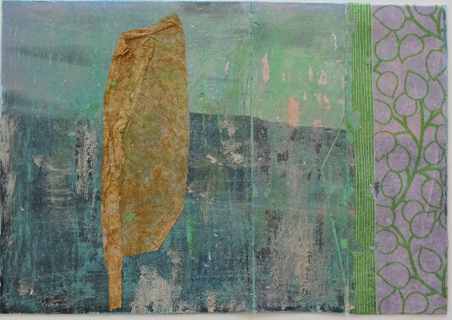
Pflanzliches
22. o.T. 2013
Größe: 20 x 29
Maltechnik: Collage
Preis:

Slide 19
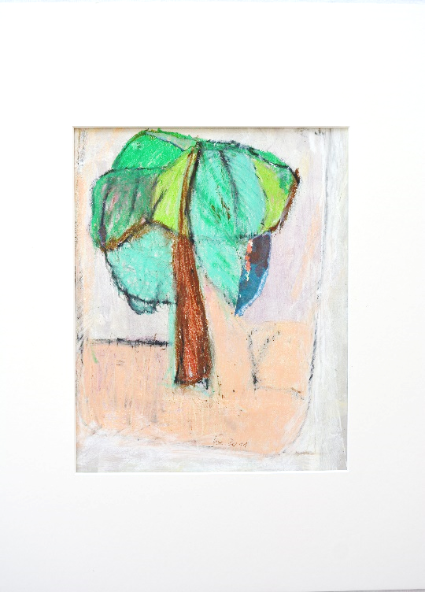
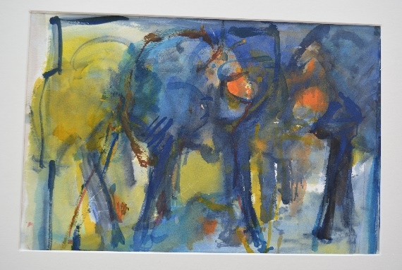
Pflanzliches
23. o.T. 1997
Größe: 23 x 35
Maltechnik: Aquarell
Preis:
24. o.T. 2011
Größe: 29 x 23
Maltechnik: Collage, Kreide
Preis:

Slide 20
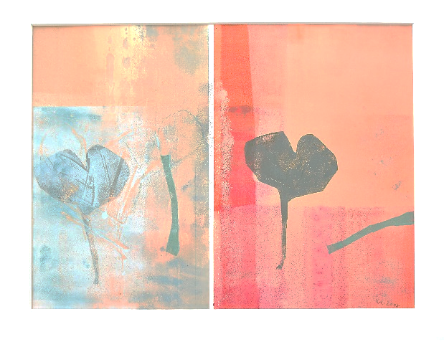
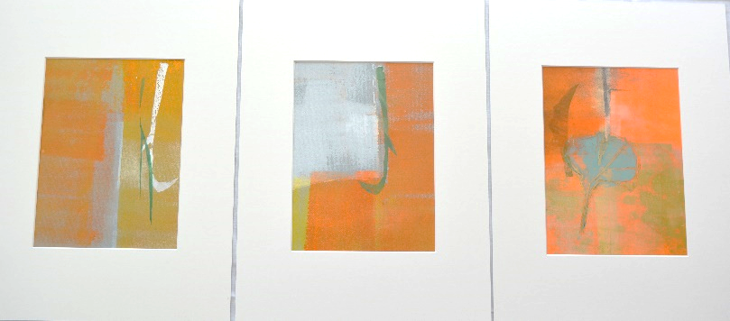
Pflanzliches
25. Drucke 1 Diptychon 2005
Größe: 29 x 39
Maltechnik: Siebdruck
Preis:
26. Drucke 2 Triptychon 2005
Größe: je 23 x 17
Maltechnik: Siebdruck
Preis

Slide 21
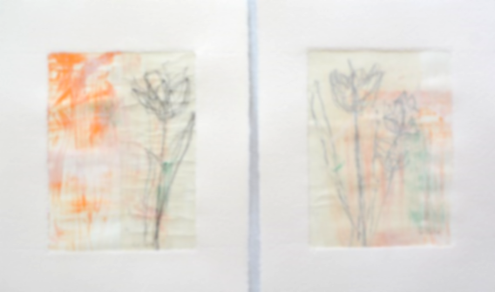
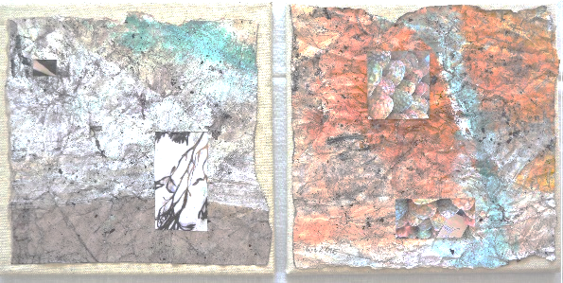
Pflanzliches
27. Tulpengewächse Diptychon 2019
Größe: 20 x 15
Maltechnik: Zeichnung Acryl
Preis:
28. o.T. (Réunion) Diptychon 2017
Größe: 25 x 25
Maltechnik: Collage
VK-Preis:

Slide 22
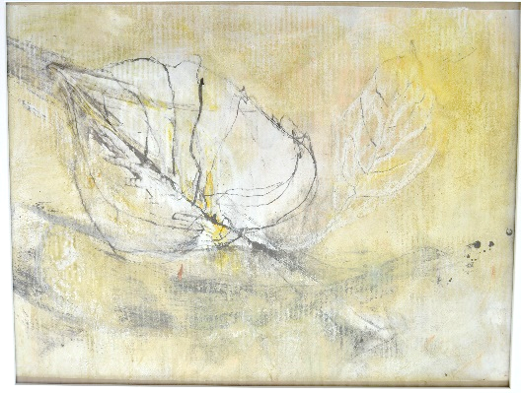
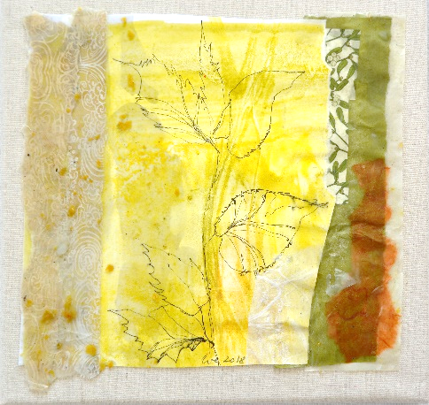
Pflanzliches
29. Pflanzliches 1
Größe: 25 x 25
Maltechnik:
Preis:
30. Blätter 1 2007
Größe: 50 x 65
Maltechnik: Aquarell/ Zeichnung
Preis:

Slide 23
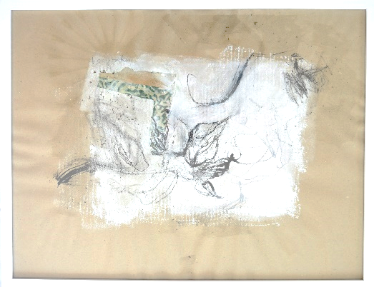
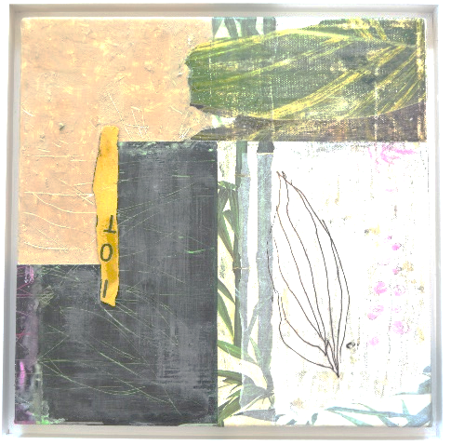
Pflanzliches
31. Blätter 2 2007
Größe: 50 x 65
Maltechnik: Aquarell / Zeichnung
Preis:
32. Blätter 3 2017
Größe: 30 x 30
Maltechnik: Collage/Zeichnung
Preis

Slide 24
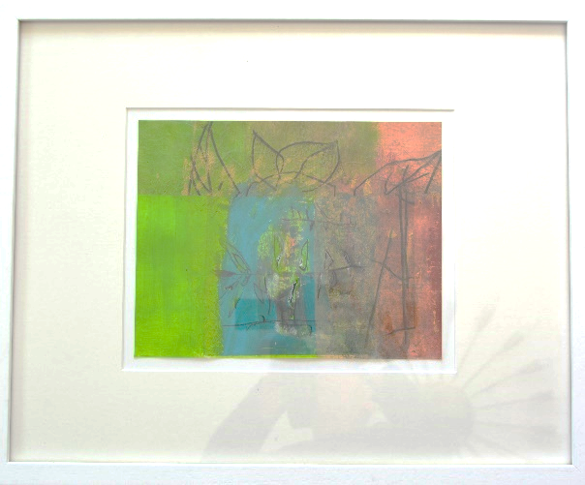
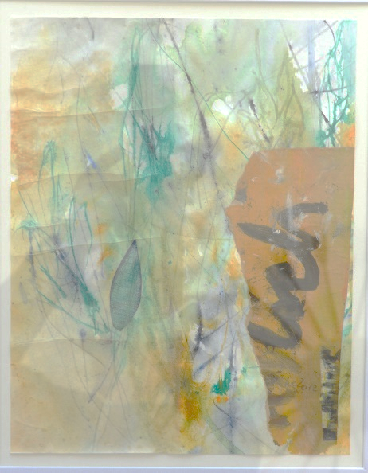
Pflanzliches
33. Blätter 4 2012
Größe: 20 x 27
Maltechnik: Collage/Acryl
Preis:
34. Blätter 5 2012
Größe: 27 x 21
Maltechnik: Collage/ Acryl
Preis:

Slide 25
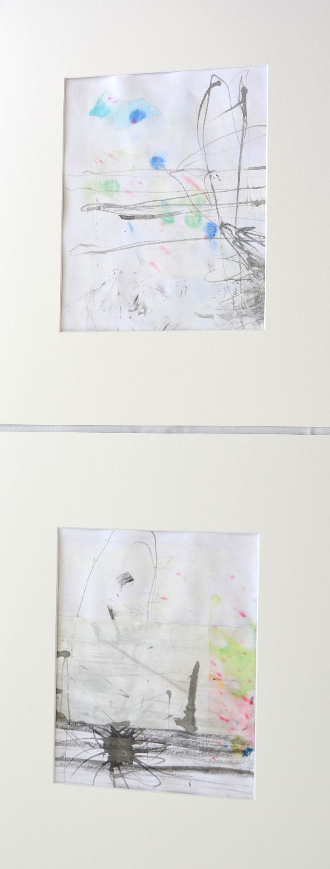
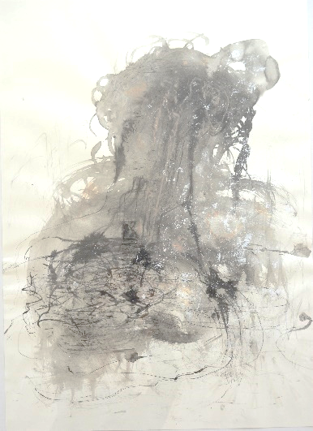
Spuren
36. Diptychon Spuren
Größe: je 23 x 29
Maltechnik:
Preis:
37. Fukushima
Größe: 70 x 50
Maltechnik:
Preis:

Slide 26
